Slide 1
动量定理专题
2021年4月7日

Slide 2
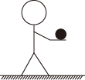
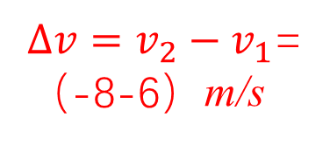
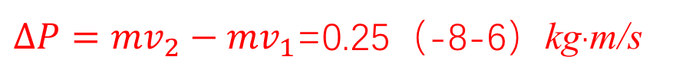
珠海一模原题：动量定理
5. 电影《夺冠》让人们想起了中国女排在奥运会夺冠的激动人心的时刻，女排队员的拼搏精神永远激励着人们奋发前进。如图所示，一名排球运动员进行垫球训练排球以6m/s的速度竖直向下打在运动员的手上，然后以8m/s的速度竖直向上飞出。已知排球的质量为250g，排球与手作用时间为0.2s。下列说法正确的是（ ）
A. 排球的速度变化量大小为2m/s B. 排球的动量变化量大小为3.5kg·m/s
C. 排球受到手冲量大小为3.5N·s D. 排球对手的平均作用力大小为17.5N
F
任务：审清题意，找出关键词和限定词等 | 任务：联系已学知识，确定解题知识模型和知识点 | 任务：利用物理原理将已知和位置量联系起来（构建方程） | 任务：按照解题规范书写必要的草稿，并得到答案
$∆v=v_{2}−v_{1}$=（-8-6）m/s
竖直向上\下
速度变化量\动量变化量
动量定理
矢量方程
选个正方向：初速度方向为正
$∆P={mv}_{2}−{mv}_{1}$=0.25（-8-6）kg·m/s
注意：
1.审题不是认字，是构建物理情景；
2.受力分析等物理过程要完整规范！
$$（−F+mg）t=∆P={mv}_{2}−{mv}_{1}$$
mg

Slide 3
研究对象本身的重力是否考虑？
1.（单选）质量是60kg的建筑工人，不慎从高空跌下，由于弹性安全带的保护，他被悬挂起来。已知安全带的缓冲时间是1.2s，安全带长5m，取g＝10 m/s²，则安全带所受的平均冲力的大小为 ( )
A．500 N B．600 N C．1100 N D．100 N
2．（单选）高空坠物极易对行人造成伤害。若一个50g的鸡蛋从高空下落撞在地面上，与地面碰撞时间为2ms，同时对地面产生的冲击力为103N，鸡蛋落地时的速度约为( )
A．0.4 m/s B．4m/s C．40m/s D．400m/s
边算边判断
计算要规范

Slide 4
再试试
3.（单选）如果没有空气阻力，天上的云变成雨之后落到地面，在经过一路的加速后，到达地面时的速度会达到300米/秒，这样的速度基本相当于子弹速度的一半，是非常可怕的。 由于空气阻力的作用，雨滴经过变加速运动，最终做匀速运动，一般而言，暴雨级别的雨滴落地时的速度为8~9米/秒。 某次下暴雨时小明同学恰巧打着半径为0.5m的雨伞（假设伞面水平，雨水的平均密度为0.5kg/m³），由于下雨使小明增加撑雨伞的力最小约为
A 0.25N B. 2.5N C. 25N D. 250N

Slide 5
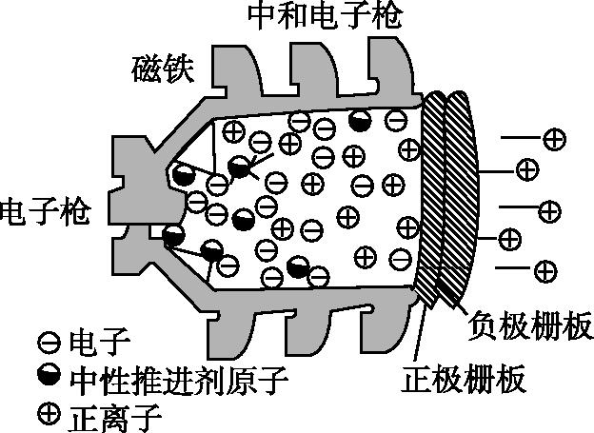
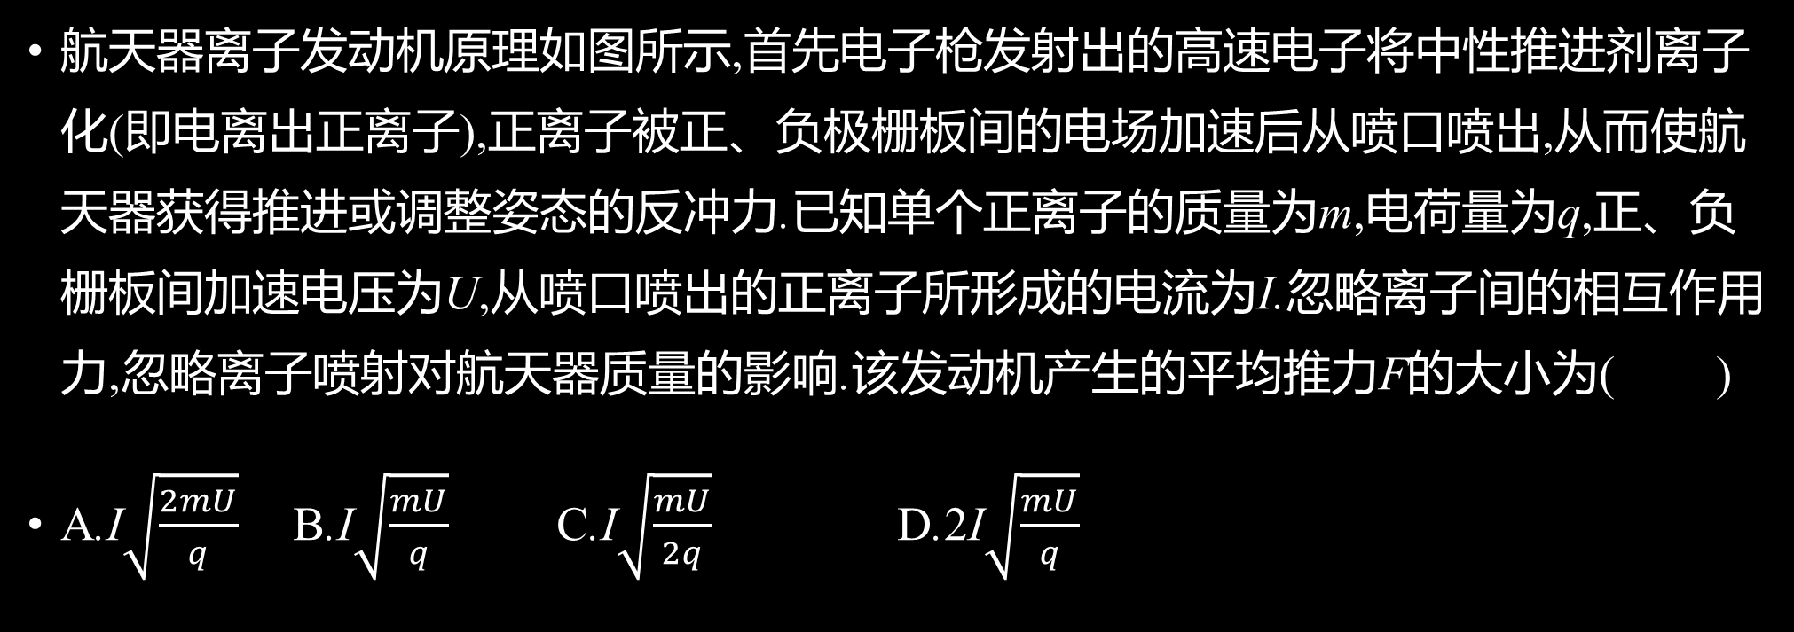
进阶：微元法
航天器离子发动机原理如图所示,首先电子枪发射出的高速电子将中性推进剂离子化(即电离出正离子),正离子被正、负极栅板间的电场加速后从喷口喷出,从而使航天器获得推进或调整姿态的反冲力.已知单个正离子的质量为m,电荷量为q,正、负栅板间加速电压为U,从喷口喷出的正离子所形成的电流为I.忽略离子间的相互作用力,忽略离子喷射对航天器质量的影响.该发动机产生的平均推力F的大小为( )
A.I$\sqrt{\frac{2mU}{q}}$ B.I$\sqrt{\frac{mU}{q}}$ C.I$\sqrt{\frac{mU}{2q}}$ D.2I$\sqrt{\frac{mU}{q}}$

Slide 6
C B C AC B BC D B B

Slide 7
某游乐园入口旁有一喷泉，喷出的水柱将一质量为M的卡通玩具稳定地悬停在空中．为计算方便起见，假设水柱从横截面积为S的喷口持续以速度v₀竖直向上喷出；玩具底部为平板(面积略大于S)；水柱冲击到玩具底板后，在竖直方向水的速度变为零，在水平方向朝四周均匀散开．忽略空气阻力．已知水的密度为ρ，重力加速度大小为g.求：
(1)喷泉单位时间内喷出的水的质量；(2)玩具在空中悬停时，其底面相对于喷口的高度．

Slide 8
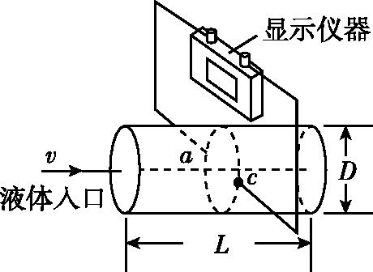
电磁流量计
(多选)如图所示的流量计,测量管由绝缘材料制成,其长为L、直径为D,左右两端开口,匀强磁场方向竖直向下,在前后两个内侧面a、c固定有金属板作为电极.污水充满管口从左向右流经测量管时,a、c两端电压为U,显示仪器显示污水流量Q(单位时间内排出的污水体积),则
A.a侧电势比c侧电势高
B.污水中离子浓度越高,显示仪器的示数将越大
C.若污水从右侧流入测量管,显示仪器显示为负值,
将磁场反向,则显示为正值
D.污水流量Q与U成正比,与L、D无关

Slide 9
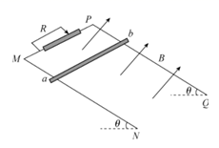
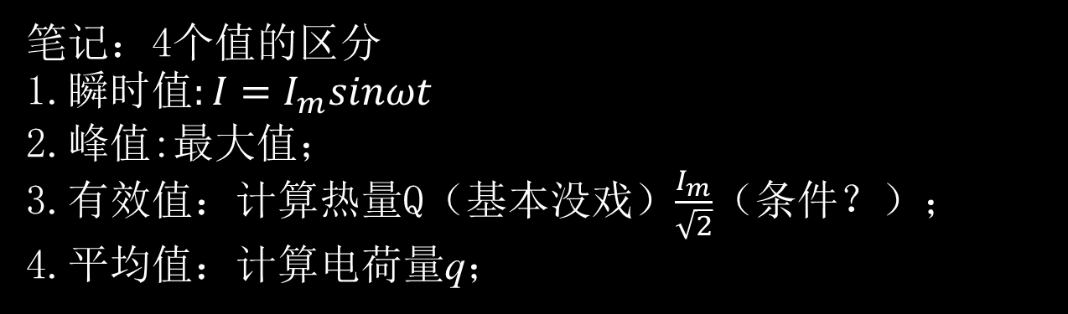
电磁感应中的动量定理
3．如图所示，MN、PQ两条足够长平行的光滑金属轨道与水平面成θ=30°角固定，导轨间距L=0.5m，M、P接入最大阻值为10Ω的滑动变阻器R，导轨所在空间存在匀强磁场，磁场方向垂直于轨道平面向上，磁感应强度B=2.0T。质量为m=0.5kg的金属杆ab水平放置在轨道上，其接入电路的阻值为r=1.0Ω。现从静止释放杆ab，已知重力加速度g取10m/s²，轨道足够长且电阻不计，忽略空气阻力。(1)当滑动变阻器R调整到4Ω时，求导体棒下滑的最大速度；(2)当滑动变阻器R调整到9Ω时，金属杆自静止下滑s=250m时已经开始匀速下滑，求下滑250m所用时间t。
笔记：4个值的区分
1.瞬时值$:I=I_{m}sinωt$
2.峰值:最大值；
3.有效值：计算热量Q（基本没戏）$\frac{I_{m}}{\sqrt{2}}$（条件？）；
4.平均值：计算电荷量q；

Slide 10
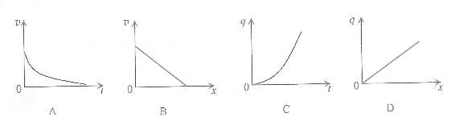
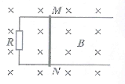
深圳一模的题目

Slide 11
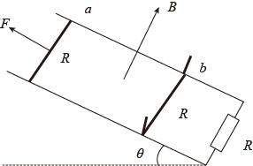

Slide 12

与能量问题结合
4．（多选）“蹦极”是勇敢者的运动，如图为蹦极运动过程示意图．某人身系弹性绳自高空p点自由下落，其中a点是弹性绳的原长位置，c是人所到达的最低点，b是人静止地悬吊着时的平衡位置．不计空气阻力，则下列说法中正确的是（ ）
A. 人和弹性橡皮绳组成系统机械能守恒
B. 从a至c的过程中，重力的冲量大小大于弹性绳的冲量大小
C. 从p至c的过程中重力所做的功等于人克服弹力所做的功
D. 从a至c的过程中人的动量一直增大

Slide 13
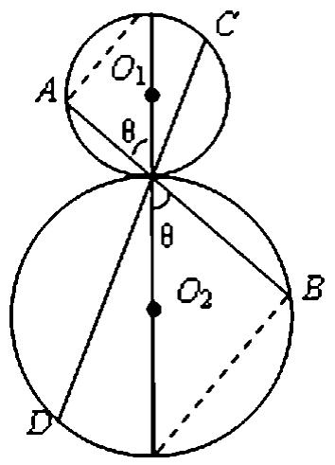
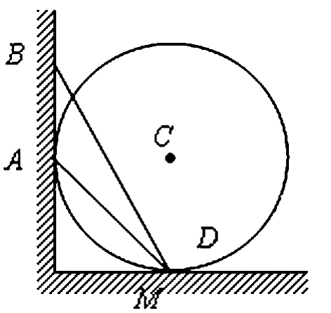
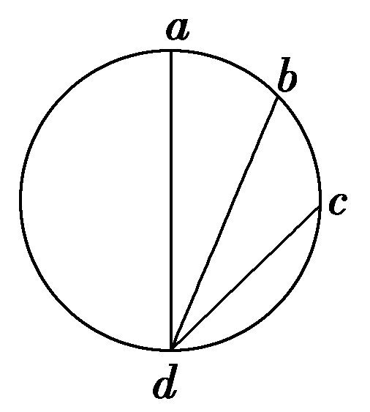
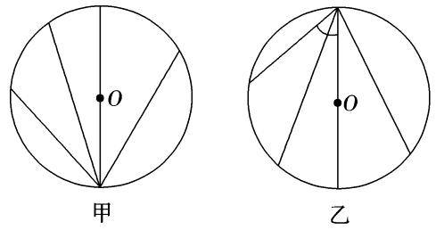
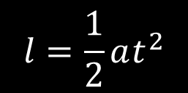
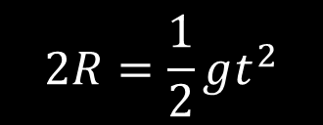
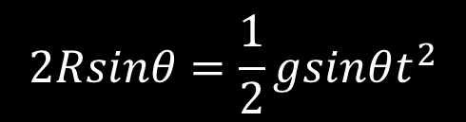
一个小结论：等时圆
5.(2020·玉溪一中月考)（单选）如图所示，ad、bd、cd是竖直面内三根固定的光滑细杆，a、b、c、d位于同一圆周上，a点为圆周的最高点，d点为最低点。每根杆上都套着一个完全相同的小滑环(图中未画出)，三个滑环分别从a、b、c点无初速度释放，下列关于它们下滑过程的说法中正确的是( )
A．重力对各环的冲量中a的最大 B．弹力对各环的冲量中c的最大
C．合力对各环的冲量大小相等 D．各环的动能增量相等
N
θ
qE>mg
a=gsinθ
$$2R=\frac{1}{2}gt^{2}$$
θ
l=2Rsinθ
$$l=\frac{1}{2}at^{2}$$
$$2Rsinθ=\frac{1}{2}gsinθt^{2}$$
mg
mg

